Slide 1

Bullinq və bullinqin növləri
Azərbaycan Respublikasının Ailə, Qadın və Uşaq Problemləri üzrə Dövlət Komitəsinin layihəsi əsasında fəaliyyət göstərən Uşaq Səfirlər Məclisi
Uşaq Səfirlər Məclisi
1/10

Slide 2
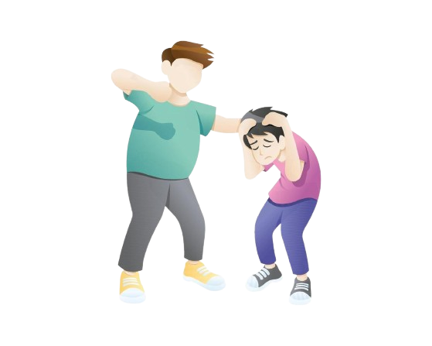
Bullinq nədir?
Bullinqin növləri
Sosial bullinq
Fiziki bullinq
Kiberbullinq
Verbal bullinq
2/10

Slide 3
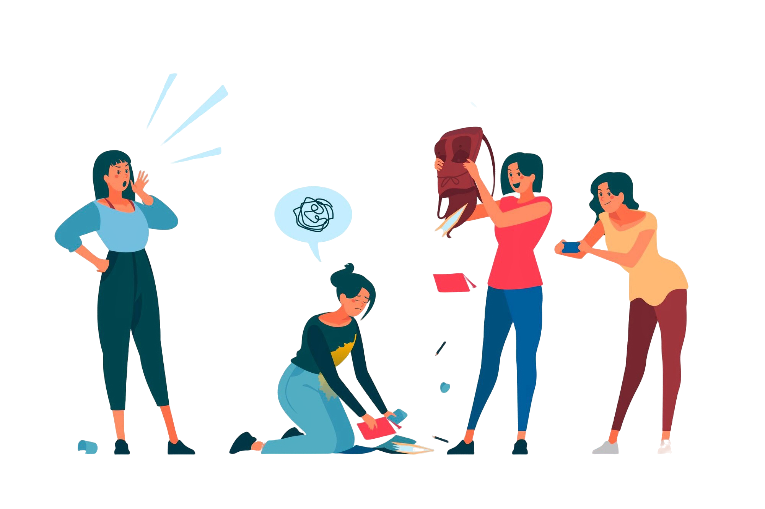
Sosial bullinq
3/10

Slide 4
Fiziki bullinq
Qorxu
Şiddət
Panika
İstehza
4/10

Slide 5
Verbal bullinq
Sevilməmək
Bizimlə danışma
Uğursuzluq
BULLİNQƏ
SON
Getsən heç kimin vecinə olmaz
Fiziki görünüş
Sən sıfırsan
5/10

Slide 6
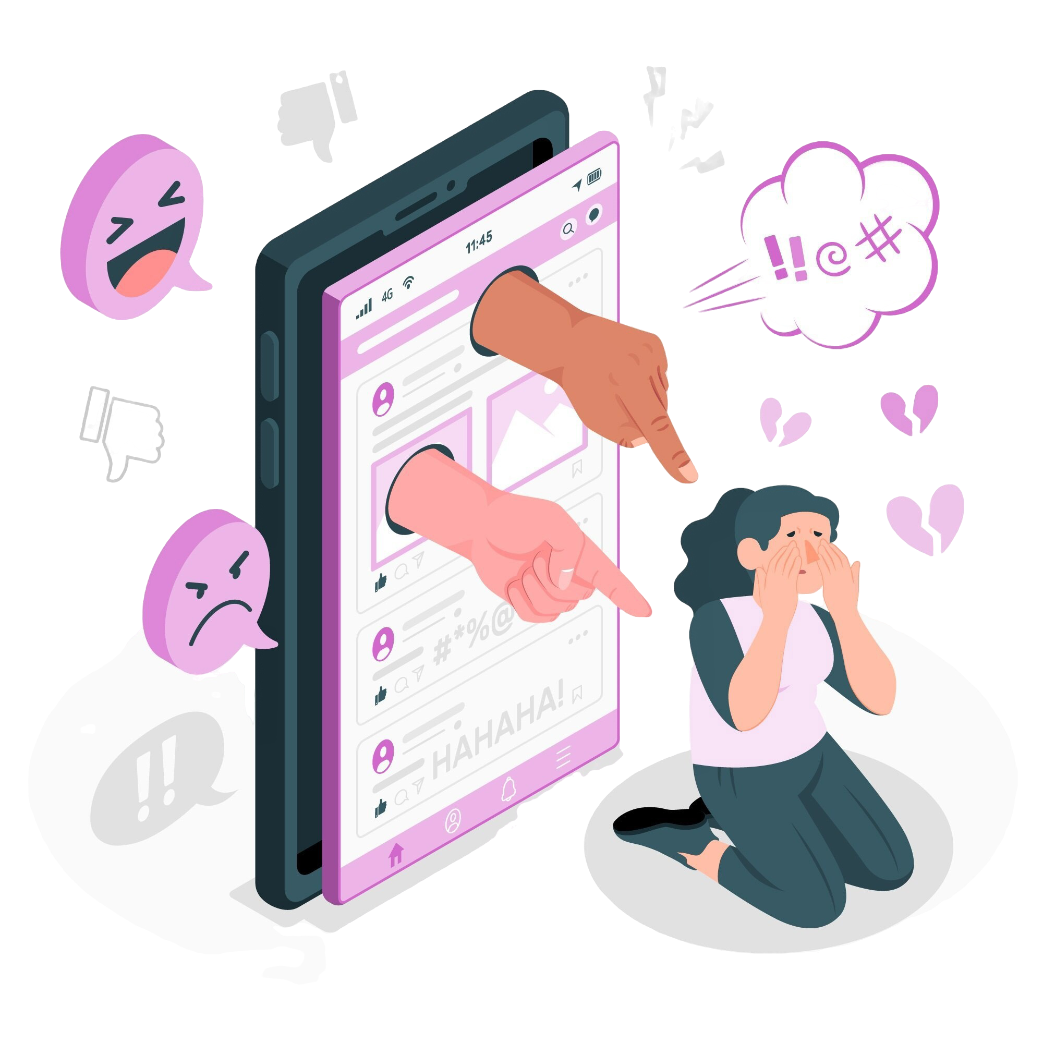
Kiberbullinq
Təhqir və Alçaltma
Klonlama və ya Şəxsi Profilin Oğurlanması
Onlayn Qeybət və Şayiə Yayımlama
Qəsdən Təcrid Etmə
İnternetdə Təhdid
Şəxsi Məlumatların yayılması
6/10

Slide 7
Kiberbullinqə məruz qalmamaq üçün…
Mənfi rəylərə əhəmiyyət verməməyə çalışın
Şəxsi məlumatlarınızı paylaşmayın
Gizlilik tənzimləmələrini gözdən keçirin
Təhlükəsiz şifrə
Anti-virus Proqramları
7/10

Slide 8
Bullinq nələrə səbəb olur?
Komplekslər
Özünə inamın azalması
Sağlamlıq problemləri
Sosial izolyasiya
8/10

Slide 9
Bullinqlə mübarizə
Bullinqə qurbanlarına dəstək
Özünü sevmək
Şəxsiyyətin formalaşması
Şəxsi inkişaf
Təkliflərin səsləndirilməsi
Nifrətə məhəl qoymayın
9/10

Slide 10
Müzakirə
10/10

